Slide 1
Gombák
Rendszertani áttekintés, morfológia, szaporodásbiológia
Kovács-Nagy Eszter, PhD hallgató
BCE Kertészettudományi Kar

Slide 2
Bevezetés
A gombák eukarióta sejtekből álló, egy- vagy többsejtű, általában telepes felépítésű, fotoszintetizáló pigmenteket nem tartalmazó, kitintartalmú sejtfallal rendelkező élőlények, melyek az élővilág egy önálló országát alkotják.

Slide 3
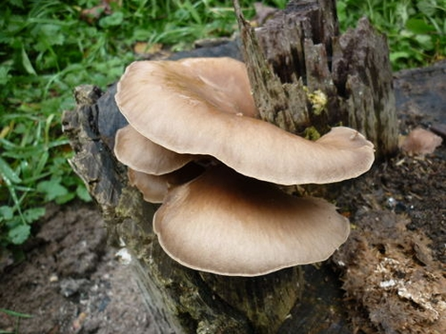
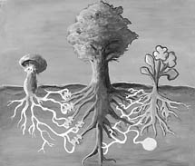
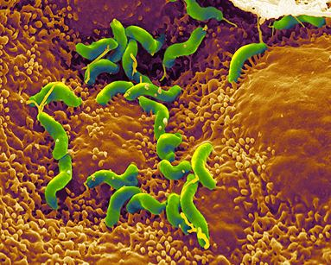
Táplálkozás- anyagcsere
Szaprofitonok
Mikorrhizák
Paraziták: - obligát
- fakultatív

Slide 4
Szaporodás- terjedés
Spóra: szaporodas szerve –aszexuális és szexuális formák
Asexualis sporák:
conidiospora
conidium, sporangium,
mikro-, makrokonidium
blasztospora
klamidospora
artrospora

Slide 5
Szaporodás- terjedés
Sexualis spórák:
zygospora
basidiospora
ascospora

